Slide 1
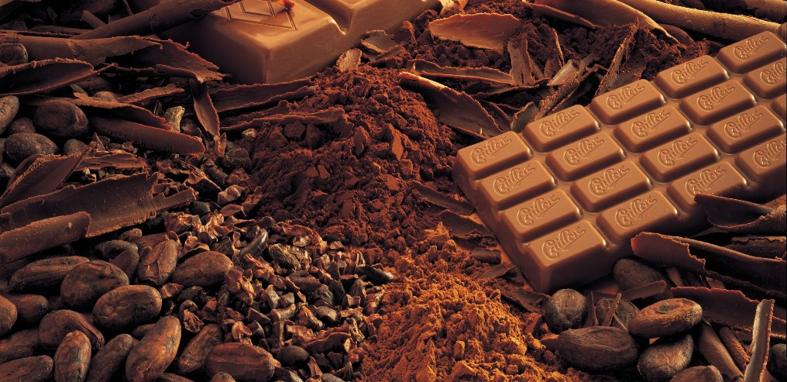
ГБОУ Школа № 1467 группы № 1 ДО № 1 г. Москвы ПРОЕКТ «ПОЛЕЗный шоколад»

Slide 2
Тема проекта: «Полезный шоколад»
Объект: Шоколад
Предмет: Какао, шоколад
Гипотеза: Так ли вреден шоколад, как говорят взрослые ?!

Slide 3
Цель: Изучить состав шоколадА, историю появления, доказать его пользу

Slide 4
Задачи проекта:
Узнать состав шоколада и историю появления
Узнать о влиянии шоколада на организм человека
Интересные факты о шоколаде
Доказать пользу шоколада

Slide 5
Разве шоколад вреден ?
Однажды, когда папа сказал мне, что шоколад вреден, я решила доказать обратное!

Slide 6
Для начала я изучила Состав шоколада
Основными ингредиентами шоколада являются какао-тертое, масло-какао и сахар. Чем больше какао в шоколаде, и тем самым меньше в нем сахара, тем он полезней. Различают горький, молочный и белый шоколад.

Slide 7
Затем я приготовила тонизирующий напиток – какао..

Slide 8
…
Использовать какао-бобы для стимуляции физической и умственной активности научились индейцы. Причем, они их употребляли в сыром виде или готовили из какао-бобов тонизирующий напиток. После захвата Мексики, какао-бобы попали в Европу, где из них и придумали делать шоколад.

Slide 9
… и выяснила! Шоколад – улучшает настроение,

Slide 10
…
Ценное свойство шоколада – способность повышать настроение. Шоколад помогает организму выработать эндорфин. То есть тот гормон, который отвечает за удовольствие. Чем больше выработка эндорфина, тем счастливее чувствует себя человек!

Slide 11
Шоколад оказывает общеукрепляющее действие за счет содержания витаминного комплекса,
Богат витаминный состав шоколада. Больше всего в этом продукте содержится:
• Витамин PP (10,5% от суточной нормы в 100 г продукта);
• Витамин E (5,3% от суточной нормы в 100 г продукта);
• Витамин B2 (3,9% от суточной нормы в 100 г продукта);
• Витамин В1 (2% от сточной нормы в 100 г продукта).
Микро- и макроэлементы входящие в состав шоколада:
• Пищевые волокна (37% от сточной нормы в 100 г продукта);
• Магний (33,3% от сточной нормы в 100 г продукта);
• Железо (31,1% от сточной нормы в 100 г продукта);
• Фосфор (21,3% от сточной нормы в 100 г продукта);
• Калий (14,5% от сточной нормы в 100 г продукта);
• Кальций (4,5% от сточной нормы в 100 г продукта)

Slide 12
Шоколад укрепляет зубы и это подтвердил мне стоматолог !
Горький шоколад защищает зубы от кариеса: укрепляет зубы, обладает антибактериальным действием и не дает образовываться зубному налету.

Slide 13
Шоколад полезен для сердечно-сосудистой системы и это подтвердил мне кардиолог!
Снижает риск возникновения сердечно-сосудистых заболеваний: полифенолы какао-бобов улучшают кровоток в сосудах, в результате чего уменьшается нагрузка на сердце

Slide 14
Как-то вечером, когда задачка мне не поддавалась…я съела пару ломтиков шоколада и все решила! Шоколад улучшает умственные способности,
Пару «квадратиков» шоколада можно использовать как стимулятор мозговой деятельности перед экзаменом, важным собеседованием и публичным выступлением.

Slide 15
случилось, что у меня заболело горло….но пара кусочков Шоколада и боль отступила! шоколад – лечит простуду
Для устранения кашля и боли в горле достаточно медленно рассосать пару кусочков шоколада

Slide 16
Шоколад улучшает состав кожи и волос

Slide 17
Шоколад улучшает состав кожи и волос
Шоколадные СПА: • повышают упругость кожи; • ускоряют обменные процессы в коже; • уменьшают жировые отложения; • выводят шлаки и токсины из кожи; • происходит витаминизация и минерализация кожи;

Slide 18
ИНТЕРЕСНЫЕ ФАКТЫ ПРО ШОКОЛАД
Какао существует уже в течение нескольких миллионов лет и, вероятно, является одним из старейших природных продуктов;
Любители шоколада живут дольше. Исследование, доказывающее это, продолжалось больше 60 лет. Регулярное поедание шоколада способно прибавить год жизни;
Самой большой плиткой шоколада, которая была занесена в Книгу рекордов Гиннеса, была шоколадка весом 4,41 тонны.

Slide 19
… А ЕЩЕ, ПРО Шоколад «Аленка»
Самый известный русский шоколад – мой Тезка!
Наряду с рецептурой этого шоколада стоял вопрос о создании яркой и узнаваемой обертки. Художники перепробовали много образов – Алёнки и с гвоздиками, и с косичками, и в роли Снегурочки…
Было даже предложение поместить на обёртку шоколада знаменитую картину Васнецова «Алёнушка». Но сверху эту идею раскритиковали, - мол, детство в стране счастливое, а у девочки ноги босы. В результате остановились на фото дочки художника Александра Геринаса.

Slide 20
вЫВОД
Шоколад – очень полезный продукт при умеренном потреблении!
«Все остальное это просто еда. А шоколад это шоколад»
Патрик Скин Кэтлинг

